Slide 1


Slide 2
ANTECEDENTES
Se realiza una revisión general de las necesidades del mercado para así realizar un replanteamiento del producto actual, incluyendo algunas coberturas adicionales y ampliando su comercialización para contratantes y beneficiarios
Se hace un comparativo con la competencia identificando que las empresas MEDPLUS y COLSANITAS ya hoy cuentan con este seguro y se comercializa como anexo a los programas de Medicina Prepagada.
Se requiere generar valor agregado a los usuarios de MP y de alguna manera mitigar el riesgo de retiros por situación económica o desvinculación laboral.

Slide 3
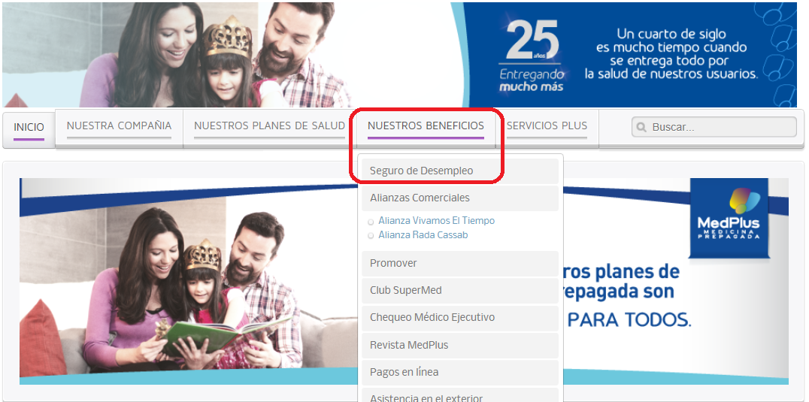

COMPETENCIA
MedPlus
Colsanitas

Slide 4


Producto
*Rediseño producto actual
*Nuevos productos complementarios a MP
Proceso de venta
Precio
*Tarifas mas Bajas y competitivas de acuerdo a cada producto.
ESTRATEGIA SEGUROS MP
Promoción
*Portafolio de producto (ayuda ventas).
* Material promocional Masivo
Plaza
*Potencializar los canales actuales.
* Explorar canales alternativos
Proceso de recaudo

Slide 5
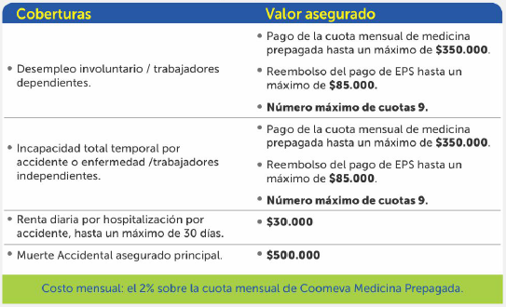
DESCRIPCIÓN DEL PRODUCTO
Producto diseñado para personas responsables del pago de la cuota mensual de Coomeva Medicina Prepagada ( Empleados e independientes) para darles la tranquilidad de saber que en caso de eventos inesperados( perdida de empleo sin justa causa, incapacidad total temporal) su salud y la de su familia están protegidos

Slide 6
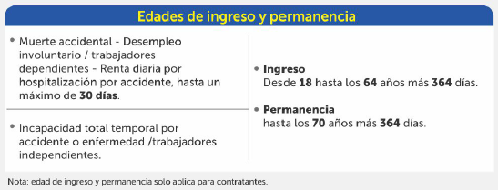
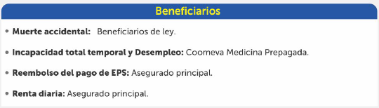
DESCRIPCIÓN DEL PRODUCTO

Slide 7
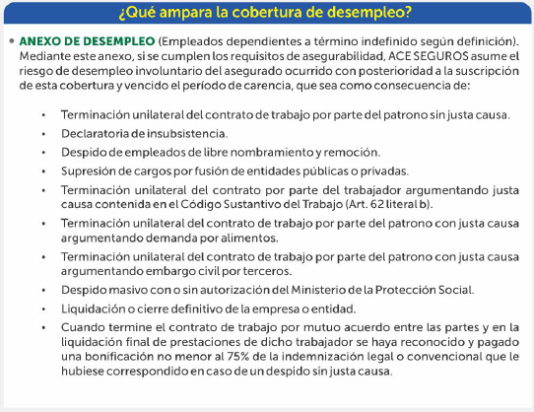
DESCRIPCIÓN DEL PRODUCTO

Slide 8
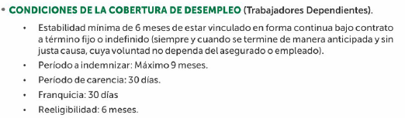
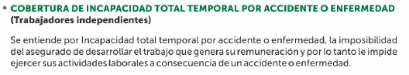
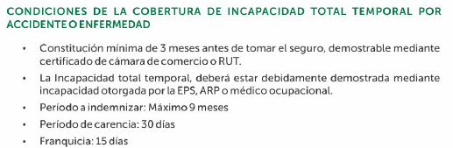
DESCRIPCIÓN DEL PRODUCTO

Slide 9
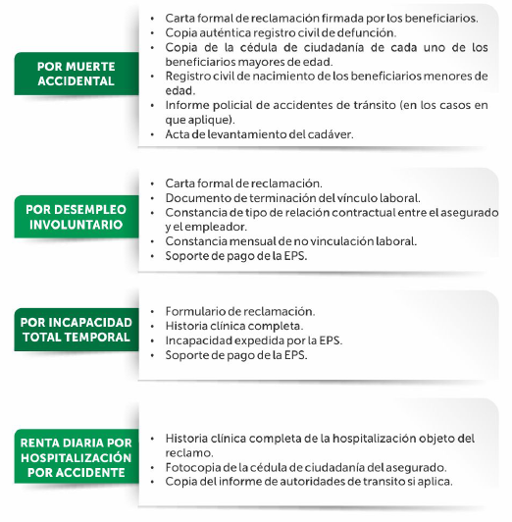
DESCRIPCIÓN DEL PRODUCTO
PROCEDIMIENTO PARA RECLAMOS
La reclamación será definida con un plazo de 10 días hábiles, contados a partir de la fecha de entrega de la totalidad de la documentación a la compañía que demuestre la ocurrencia del siniestro, siempre que el beneficiario acredite su legitimación para reclamar.
En caso de requerirse mayor información, la aseguradora efectuará las solicitudes correspondientes.
Línea de atención 018000917500

Slide 10
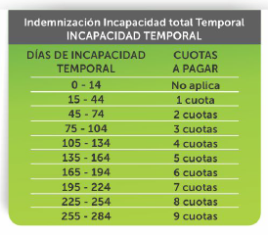
DESCRIPCIÓN DEL PRODUCTO
CONDICIONES DE COBERTURA RENTA DIARIA POR HOSPITALIZACIÓN POR ACCIDENTE
(Trabajadores dependientes e independientes)
Si a consecuencia de un accidente o lesión sufrida durante la vigencia de la póliza ingresa como paciente interno a una institución hospitalaria como mínimo 24 horas, sin exceder 30 días, para el tratamiento respectivo, bajo el cuidado y supervisión de un medico que debe poseer licencia permanente y válida para practicar la medicina en Colombia.

Slide 11
PRECIO
DESEMPLEO
Prima mensual del 2% sobre el valor de la cuota por usuario hasta un tope de $350.000
EJEMPLOS

Slide 12
MODELO DE COMISIONES
El valor de la comisión corresponde a la sumatoria de dos cuotas del seguro vendido.
El valor será consignado directamente a su cuenta de ahorros Bancoomeva
Cupo a la convención nacional de ventas para el mejor asesor en ventas de seguro
EJEMPLO
Se abonarán incentivos a partir de $5.000
Es requisito para realizar pago de incentivos contar con el Rut de cada asesor

Slide 13
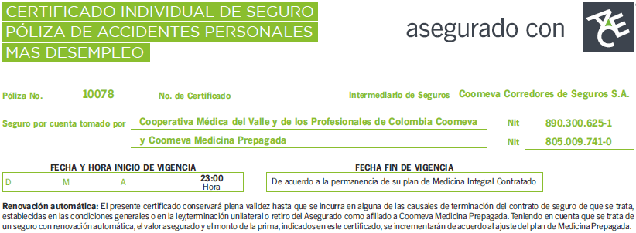
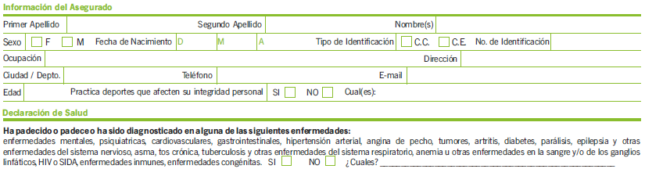
FORMULARIO DE AFILIACIÓN
Información
de la Póliza
Información
del Asegurado
(Contratante MP)

Slide 14
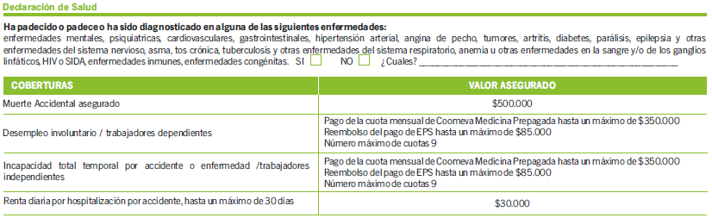
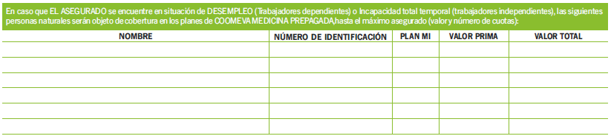
FORMULARIO DE AFILIACIÓN
Estado de salud
del Asegurado
(Contratante MP)
Usuarios de MP con cuota asegurada

Slide 15
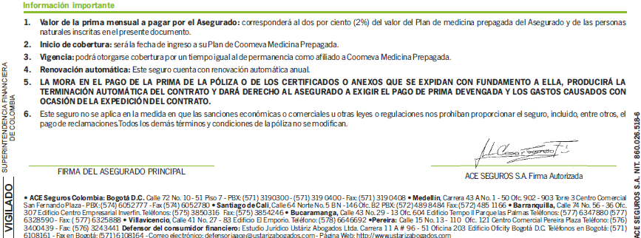
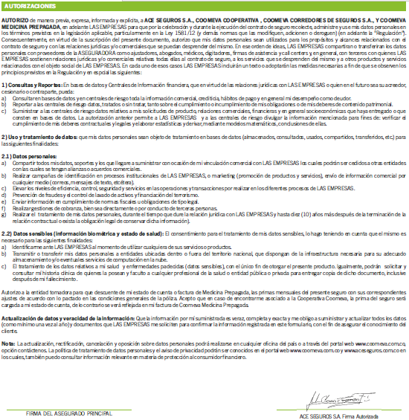
FORMULARIO DE AFILIACIÓN
Aclaraciones
Autorizaciones Habeas Data

Slide 16

PROCESO DE VENTA Y RECAUDO
Se entrega la solicitud de ingreso a MP.
Junto con el formulario de afiliación al seguro a mesa de control para validación de información.
Una vez se haya validado la información correcta en los formularios de afiliación , pasa a operaciones y se procede a realizar la marcación en el sistema del seguro y a grabar
Asesor interno de MP incluye en su argumento de ventas el seguro como anexo al programa de MP
Se diligencia el formulario de afiliación junto con el formulario del seguro.
El asesor comercial NO recaudara la primera cuota del seguro junto con la cuota de Medicina Prepagada.
Si el usuario es del plan Asociado, el cobro del seguro se realizara a través del estado de cuenta del asociado.
Si el usuario es del plan familiar, el cobro del seguro se realizara a través de la factura mensual de Medicina Prepagada.

Slide 17
MUCHAS GRACIAS Y ÉXITOS!

